Slide 1

EL SENDERO DE LA GLORIA
EL HOMBRE MEDIOCRE TIENE APETITOS URGENTES “EL ÉXITO”.
NO SOSPECHA QUE HAY ALGO MÁS: “LA GLORIA”, AMBICIONADA POR LOS SERES SUPERIORES.
J.I.

Slide 2

EL SENDERO DE LA GLORIA
EL EXITO ES EFIMERO. LA GLORIA ES DEFINITIVA, INMARCESIBLE EN EL TIEMPO.
EL PRIMERO SE MENDIGA LA OTRA SE CONQUISTA.
AL PRIMERO SE PUEDE LLEGAR REPTANDO COMO LAS SERPIENTES A LA SEGUNDA VOLANDO COMO LAS AGUILAS.
J.I.

Slide 3

EL SENDERO DE LA GLORIA
DESPROVISTOS DE ALAS Y DE PENACHOS LOS CARACTERES MEDIOCRES SON INCAPACES DE VOLAR HASTA LA CUMBRE.
J.I.

Slide 4
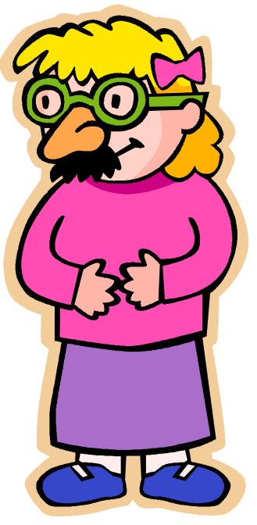
LA MORAL DE TARTUFO
LA HIPOCRESIA ES EL ARTE DE AMORDAZAR LA DIGNIDAD, ELLA HACE ENMUDECER LOS ESCRUPULOS EN LOS HOMBRES INCAPACES DE RESISTIR LA TENTACIÓN DEL MAL.
J.I.

Slide 5

TRANSFUGAS DE LA HONESTIDAD
EL HIPOCRITA MERODEA EN LA PENUMBRA, EL INVÁLIDO MORAL SE REFUGIA EN LA TINIEBLA.
LOS TRÁNSFUGAS DE LA MORAL SON REBELDES A LA DOMESTICACIÓN.
J.I.

Slide 6
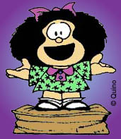
"SI LLORAMOS POR HABER PERDIDO EL SOL,
LAS LÁGRIMAS NOS IMPEDIRÁN
VER LAS ESTRELLAS."

Slide 7
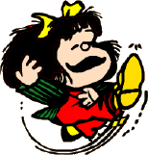
"DICEN QUE EL HOMBRE
ES UN ANIMAL DE COSTUMBRES,
MAS BIEN DIRIAMOS QUE ES COSTUMBRE
QUE EL HOMBRE SEA UN ANIMAL."

Slide 8
FRASES CELEBRES
COGITO, ERGO SUM.
PIENSO LUEGO EXISTO.
DESCARTES. “DISCURSO DEL MÉTODO”
HOMO HOMINI LUPUS.
EL HOMBRE ES UN LOBO PARA EL HOMBRE.

Slide 9
FRASES CELEBRES
CHERCHEZ LA FEMME.
BUSCAD A LA MUJER.
ALEJANDRO DUMAS. “LOS MOHICANOS DE PARIS”
EN EL ORIGEN DE TODO ACTO HUMANO HAY UNA MUJER.

Slide 10
FRASES CELEBRES
DICHAS QUE SE PIERDEN SON DESDICHAS MÁS GRANDES.
CALDERON DE LA BARCA.
YO TENGO UN SUEÑO.
MARTÍN LUTHER KING

Slide 11
FRASES CELEBRES
EL AMOR ES COMO LA MAYONESA, CUANDO SE CORTA HAY QUE TIRARLO Y EMPEZAR DE NUEVO.
Jardiel Poncela.
EL FIN JUSTIFICA LOS MEDIOS. “IL FINE GIUSTIFICA I MEZZI”
MAQUIAVELO.

Slide 12
FRASES CELEBRES
EL ARTE DE AGRADAR ES EL ARTE DE ENGAÑAR.
REFLEXIONES Y MAXIMAS.
LA MUJER ES EL REPOSO DEL GUERRERO. NIETZCHE.
LA MUJER ES LA PUERTA DEL INFIERNO. TERTULIANO.

Slide 13
FRASES CELEBRES
EL MAYOR ENCANTO DE LA MUJER ES LA IGNORANCIA.
BENITO PEREZ GALDOZ
LA DESHEREDADA.
LA RELIGIÓN ES ELOPIO DE LOS PUEBLOS. MARX.

Slide 14
FRASES CELEBRES
EL MENTIROSO DEBE TENER MEMORIA.
E, PUR SE MUOVE
SIN EMBARGO SE MUEVE. GALILEO GALILEI.
L´ETAT, CEST MOI. LUIS XIV

Slide 15
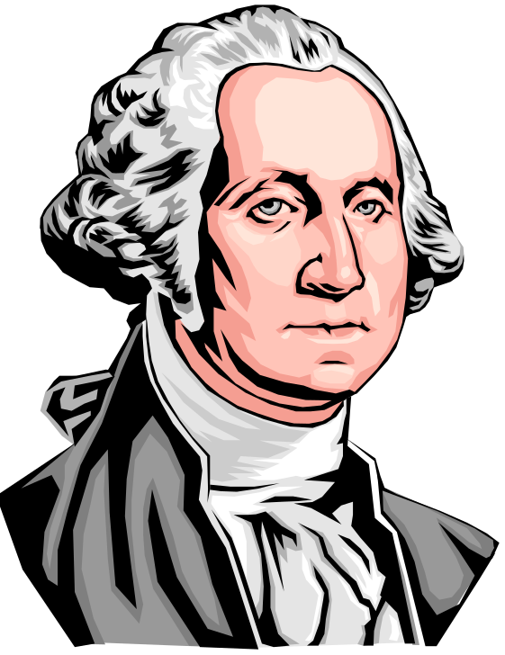
FRASES CELEBRES
L´ETAT, CEST MOI. LUIS XIV

